Slide 1
1-3
Lege die Kugel mit einer weiteren blauen Kugel aus dem Vorrat zurück in die Box.
blaue Kugel
Würfel!
4-6
Lege die Kugel zurück in die Box.
Aufbauzug
1-3
Lege die Kugel mit einer weiteren grauen Kugel aus dem Vorrat zurück in die Box.
graue Kugel
Würfel!
4-6
Lege die Kugel zurück in die Box.
1-3
Lege die Kugel zurück in die Box.
blaue Kugel
Würfel!
4-6
Lege die Kugel in den Vorrat.
Abbauzug
graue Kugel
1-3
Lege die Kugel zurück in die Box.
Würfel!
4-6
Lege die Kugel in den Vorrat.

Slide 2
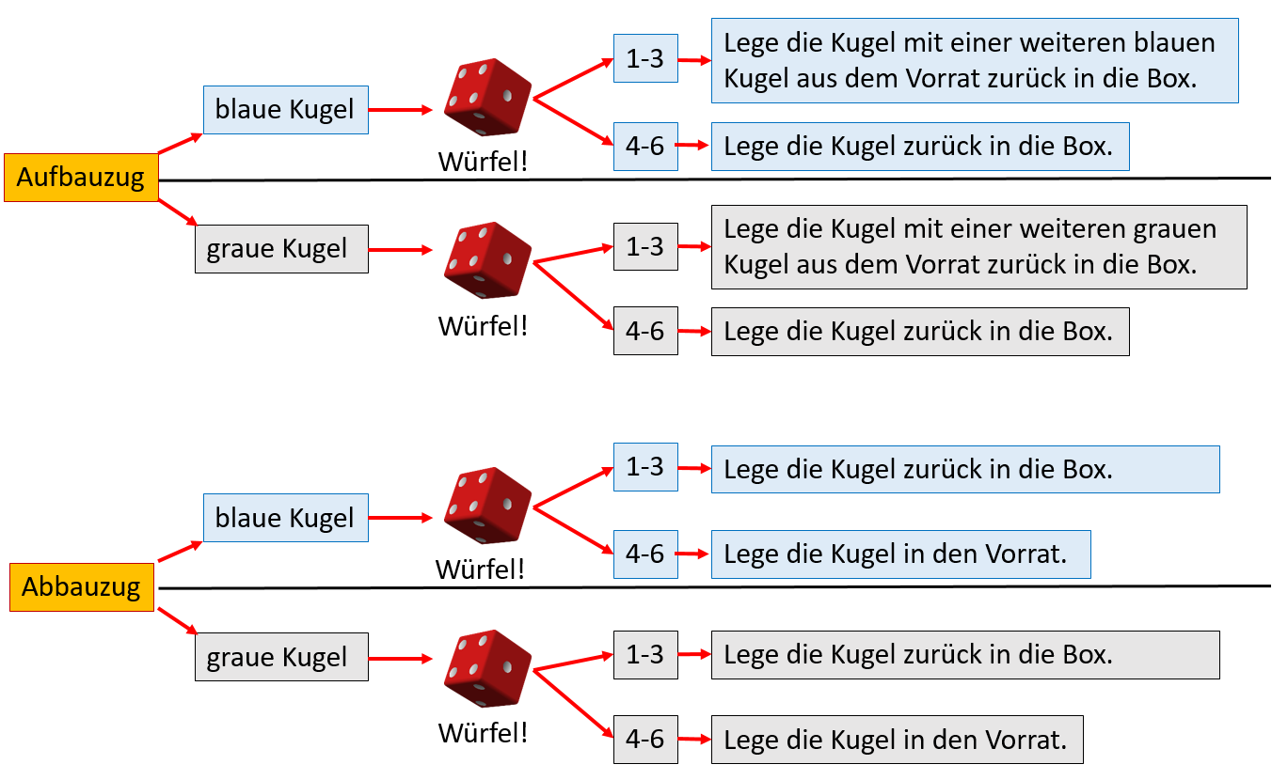
KLIMAKARTE 1
Das Klima ändert sich nur sehr langsam. Die Bedingungen für die Pflanzen sind hauptsächlich wetterabhängig und für beide Arten gut.

Slide 3
Lege die Kugel mit einer weiteren blauen Kugel aus dem Vorrat zurück in die Box.
blaue Kugel
Aufbauzug
5-6
Lege die Kugel mit einer weiteren grauen Kugel aus dem Vorrat zurück in die Box.
graue Kugel
Würfel!
1-4
Lege die Kugel zurück in die Box.
1-5
Lege die Kugel zurück in die Box.
blaue Kugel
Würfel!
4-6
Lege die Kugel in den Vorrat.
Abbauzug
graue Kugel
6
Lege die Kugel zurück in die Box.
Würfel!
1-5
Lege die Kugel in den Vorrat.

Slide 4
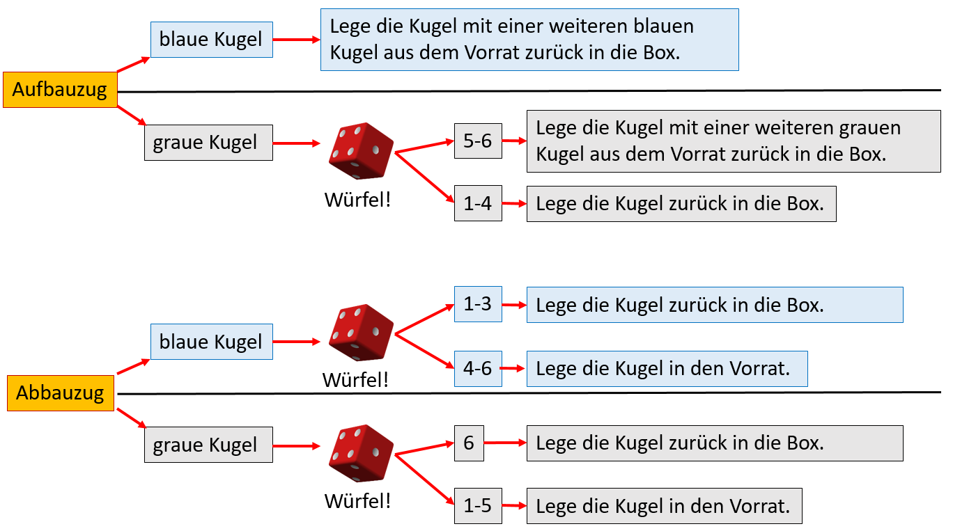
KLIMAKARTE 2
Eine rasche Klimaänderung führt vermehrt zu milderen Wintern.
Verständnishilfe:
Die Stechpalme kann sich aufgrund der für sie optimalen Bedingungen besonders gut vermehren. Die Vermehrungsrate der Fichte wird eingeschränkt. Das liegt zum einen daran, dass ihre Ansprüche schlechter erfüllt werden und zum anderen an erhöhter Konkurrenz. Dies führt vermehrt zum Absterben von Fichtenpflanzen.

Slide 5
Lege die Kugel mit einer weiteren blauen Kugel aus dem Vorrat zurück in die Box.
blaue Kugel
Aufbauzug
6
Lege die Kugel mit einer weiteren grauen Kugel aus dem Vorrat zurück in die Box.
graue Kugel
Würfel!
1-5
Lege die Kugel zurück in die Box.
1-5
Lege die Kugel zurück in die Box.
blaue Kugel
Würfel!
6
Lege die Kugel in den Vorrat.
Abbauzug
graue Kugel
6
Lege die Kugel zurück in die Box.
Würfel!
1-5
Lege die Kugel in den Vorrat.

Slide 6
KLIMAKARTE 3
Die Klimaerwärmung schreitet voran. Frosttage bleiben immer öfter aus.
Verständnishilfe:
Die Stechpalme kann sich aufgrund der für sie optimalen Bedingungen weiterhin besonders gut vermehren. Wegen weniger Frost sinkt die Absterberate der Stechpalmen im Winter. Die Vermehrungsrate der Fichte wird weiter eingeschränkt. Ihre Ansprüche werden immer schlechter erfüllt und die Konkurrenz nimmt weiter zu.

Slide 7
Lege die Kugel mit einer weiteren blauen Kugel aus dem Vorrat zurück in die Box.
blaue Kugel
Aufbauzug
graue Kugel
Lege die Kugel zurück in die Box.
1-5
Lege die Kugel zurück in die Box.
blaue Kugel
Würfel!
6
Lege die Kugel in den Vorrat.
Abbauzug
graue Kugel
Lege die Kugel in den Vorrat.

Slide 8
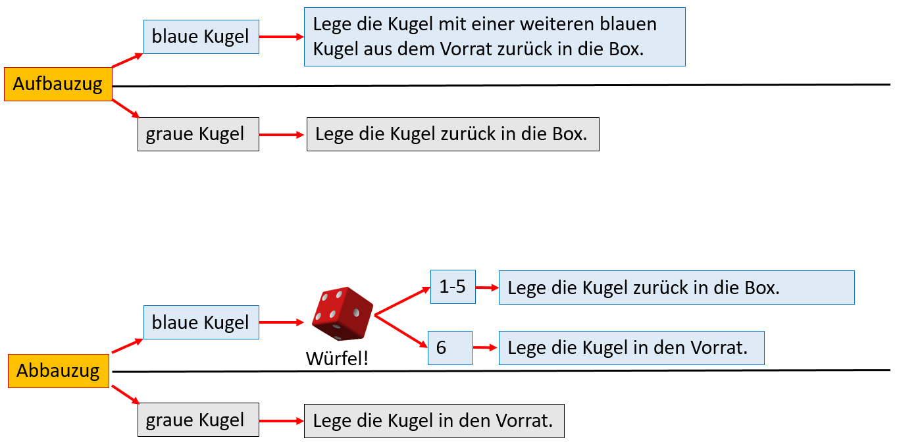
KLIMAKARTE 4
Die Klimaerwärmung spitzt sich zu. Warme Winter, kaum Frosttage, veränderte Niederschlagsbedingungen und erhöhte Durchschnittstemperaturen sind die Folge.
Verständnishilfe:
Die Stechpalme kann sich aufgrund der für sie optimalen Bedingungen weiterhin besonders gut vermehren. Die Fichte kann sich aufgrund der für sie ungünstigen klimatischen Bedingungen nicht mehr vermehren Diese ungünstigen Bedingungen und die starke Konkurrenz führen zu einer noch höheren Sterberate der Fichten.

Slide 9
Rollenkarten

Slide 10
Gärtner (Verantwortlich für die Kugeln)
Ich bin für die Pflanzen verantwortlich. Das bedeutet, dass ich sowohl im Aufbau- als auch im Abbauzug Kugeln aus der Box ziehe und sie entsprechend der Anweisungen des Chefs in die Box lege.
Forscher (Verantwortlich für die Bestandsaufnahme)
Ich habe eine besonders wichtige Rolle! Ich behalte nämlich zu jeder Zeit den Überblick über den Pflanzenbestand und führe Protokoll. Dafür brauche ich die Tabelle!

Slide 11
Chef (Verantwortlich für die Entscheidungen)
Ich bin dafür verantwortlich die Klimakarten vorzulesen und nach ihren Regeln Anweisungen an den Gärtner zu geben. Das ist eine Klimakarte:
Beispiel: Wir befinden uns in einem Aufbauzug. Der Gärtner zieht z.B. eine blaue Kugel. Der Chef würfelt. Wird eine 1, 2 oder 3 gewürfelt wird die Kugel mit einer weiten blauen Kugel aus dem Vorrat zurück in die Box gelegt.

